Slide 1
القضاء على تجارة الرقيق

Slide 2
مقدمة عامة
تعتبر تجارة الرقيق من أخطر الجرائم الإنسانية التي تنتهك حقوق الإنسان ، وفقا للتقديرات ، يتم المتاجرة بأكثر من 2.5 مليون شخص سنويا ،معظمهم من الأطفال والنساء.
ومع ذلك ، فقد بذلت جهود دولية حثيثة للقضاء على هذه الآفة وإنهاء معاناة الملايين.

Slide 3
تعريف تجارة الرقيق
هي جريمة تنطوي على استغلال الأشخاص بوسائل مثل الإكراه أو الخداع لغرض التجنيد ، أو العمل الجبري ، أو الاستغلال الجنسي التجاري ، أو إزالة الأعضاء ، أو غيرهم .

Slide 4
نبذة تاريخية عن تجارة الرقيق
القرن التاسع عشر
1
ذروة تجارة الرقيق عبر المحيط الأطلسي، حيث تم نقل الملايين من الأفارقة إلى القارة الأمريكية.
2
القرن العشرين
استمرار بعض أشكال الاستغلال والعبودية في بعض المناطق رغم التشريعات الدولية الصارمة.
3
اليوم
التهديد المستمر لتجارة البشر والرق المعاصر في مختلف أنحاء
العالم.

Slide 5
الأسباب والعوامل المؤثرة
ال
التحديات السياسية والمؤسسية
الفقر والعولمة
التتبيل أو التحنيك
الطلب التجاري للجنس

Slide 6
الأشكال المعاصرة لتجارة الرقيق:
ال
العبودية : الاستغلال الجنسي والاتجار بالأعضاء البشرية وعمالة الأطفال .
ال
الالتحاق الاجباري : تجنيد الأشخاص بالقوة للقتال في النزاعات المسلحة كجنود.
ال
الديون المستدامة : الاستبداد بالأشخاص نتيجة لديون لا يستطيعون سدادها .
ال
الزواج القسري : إرغام الأشخاص على الزواج دون رضاهم الحر والكامل.

Slide 7
الآثار الاجتماعية والاقتصادية والصحية لتجارة الرقيق:
ال
الآثار الاجتماعية : التفكك الأسري والتأثير السلبي على الأطفال والمجتمع ككل.
ال
الآثار الاقتصادية : الخسائر الاقتصادية الهائلة ، وتقويض التنمية المستدامة.
ال
الآثار الصحية : المعاناة النفسية والجسدية للضحايا ، وانتشار الأمراض.

Slide 8
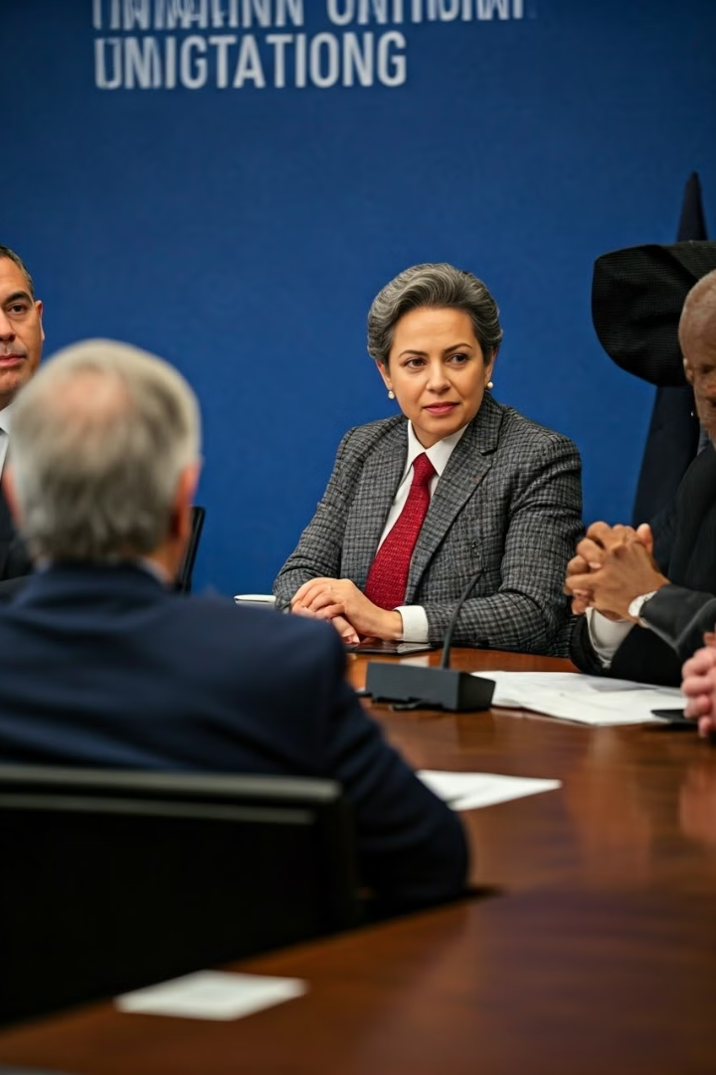
الجهود الدولية للقضاء على
تجارة الرقيق
المعاهدات والاتفاقيات
الجهود الدولية لسن تشريعات صارمة لمنع وملاحقة تجار بالبشر.
المنظمات الدولية
دور منظمات مثل الأمم المتحدة والإتحاد الأوروبي في مكافحة مثل هذه الآفة.
التعاون الدولي
تنسيق الجهود بين الدول لتبادل المعلومات والموارد والخبرات .

Slide 9
تشريعات مكافحة تجارة الرقيق
العقوبات الصارمة
فرض عقوبات رادعة على المتورطين في هذه الجرائم.
سرعة المحاكمات
المحاكمة السريعة للمتهمين والحكم عليهم بعقوبات مناسبة.
حماية الضحايا
توفير الدعم النفسي والاجتماعي والقانوني للناجين من هذه الجرائم.
التعاون الدولي
التنسيق بين الدول لتبادل المعلومات والمساعدة القانونية.

Slide 10
دور المنظمات غير الحكومية في
القضاء على تجارة الرقيق
الدعوة والتوعية : حملات توعية حول مخاطر تجارة البشر.
1
المساعدة والتأهيل : توفير المأوى والرعاية الصحية والتدريب المهني للناجين.
2
البحث والتوثيق : إجراء بحوث وتوثيق حالات الاتجار بالبشر لتقديم أدلة.
3
الشراكات الدولية : التعاون مع منظمات أخرى لتعزيز التنسيق والجهود المشتركة.
4

Slide 11
خاتمة وتوصية
على الرغم من التحديات المستمرة ، فإن الجهود الدولية والوطنية والمجتمعية قد أسفرت عن تقدم كبير في القضاء على تجارة الرقيق . ومع ذلك ، لابد من مزيد من التعاون والالتزام لإنهاء هذا الإرث السيئ بشكل نهائي.

